Slide 1
DEUTSCH FÜR 9. KLASSE
Thema
Lektion 31: Sofie möchte zum Casting

Slide 2
SOFIES SEDCARD
Kursbuch, Seite 25
Sedcard ≈ Profil ≈ Steckbrief ≈ Biografie
Kenntnisse – was kann sie
Erfahrungen – was hat sie gemacht
wütend - verärgert
Übung 1, Lösung b)

Slide 3
Sofie möchte zum Casting
Kursbuch, Seite26
Übung 1a: Sofie geht zum Casting für eine Schau (Show) oder einen Film
Was hat sie in der Tasche?
das Top – grau
die Wasserflasche – blau
der Schlüssel - grün...

Slide 4
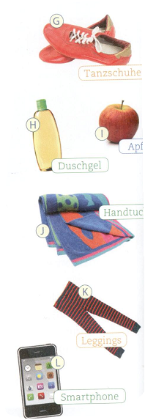
Sofies Dinge beschreiben
Unbestimmte Artikel und Adjektiv im Nominativ
Was ist alles in der Sporttasche?
A – ein graues Top
B – eine hellblaue Wasserflasche
C – ein grüner Schlussel
D – ein rotes Portemonnaie
E – eine schwarz-blaue Jacke
F – eine neue Monatskarte
G – Ø rote Tanzschuhe
H – ein gelbes Duschgelb
I – ein roter Apfel
J – ein buntes Handtuch
K – Ø geschtreifte Leggins
L – ein modernes Smartphone
das Top – grau
die Flasche- hellblau
der Schlüssel – grün
die Schuhe - rot

Slide 5
Hausaufgabe
Arbeitsbuch, Seite 33:
Übungen 1, 2, 3
Arbeitsbuch, Seite 34:
Übung 4a, b

Slide 6
Vielen Dank für eure Aufmerksamkeit
Alles Gute und
auf Wiedersehen

Slide 7
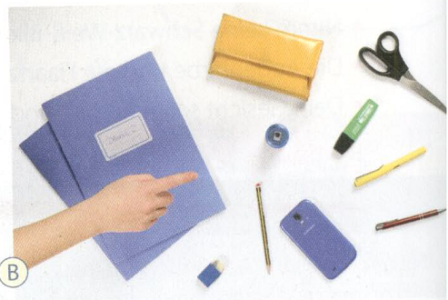
WEITERE BEISPIELE
Foto A Hier sind:
ein rotes Portemonnaie
ein blauer Schlüssel
eine schwarze Schere
ein gelber Marker
ein gelber und ein blauer Kuli
ein blaues Handy
ein gestreifter Bleistift
ein alter Radiergummie
-- zwei grüne Hefte
Foto B ????

